Slide 1
实变函数
郭庆杰

Slide 2
第1讲 集合及其运算
目的：了解集合的表示法；掌握集合的基本运算；熟悉一些常用集合的符号；准确理解集合序列的上、下限集。 重点与难点：集合序列的上、下限集。
基本内容： 一．背景 1．Cantor的朴素集合论 2．悖论 3．基于公理化的集合论

Slide 3
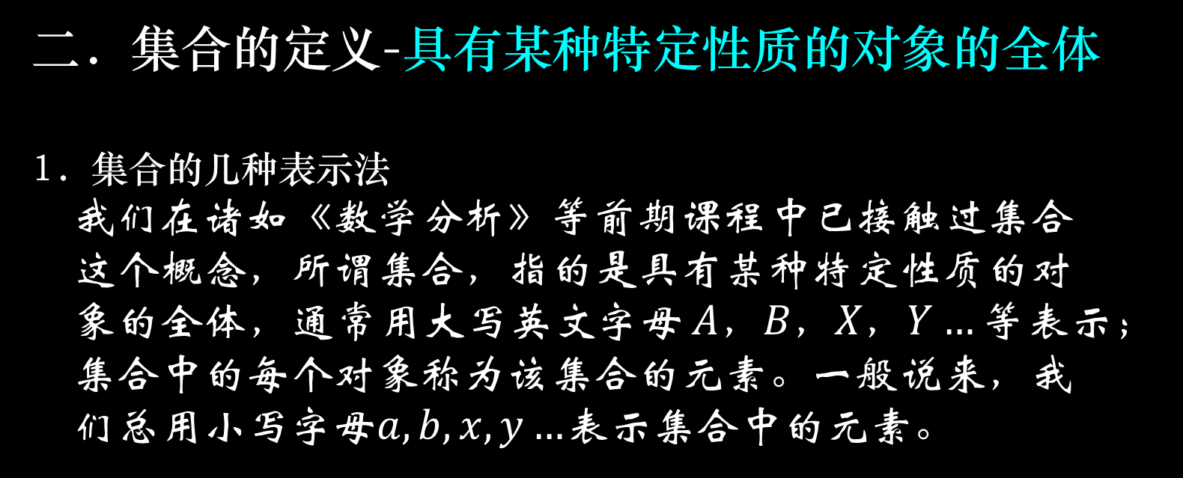
第1讲 集合及其运算
二．集合的定义-具有某种特定性质的对象的全体
1．集合的几种表示法 我们在诸如《数学分析》等前期课程中已接触过集合这个概念，所谓集合，指的是具有某种特定性质的对象的全体，通常用大写英文字母$A，B，X，Y…$等表示；集合中的每个对象称为该集合的元素。一般说来，我们总用小写字母$a,b,x,y…$表示集合中的元素。

Slide 4

集合及其运算
对于集合$A$，某一对象$x$如果是$A$的元素，则称$x$属于$A$，记作 ；如果x不是$A$的元素，则称$x$不属于$A$，记
正如定义所说，集合是由具有某种特定性质的对象全体组成的，因此，在表示一个集合时，常把这一性质写出来，例如， $A$是由具有性质$P$的元素全体组成时，通常记为：
，
其中$P$可以是一段文字，也可以是某个数学式子。

Slide 5
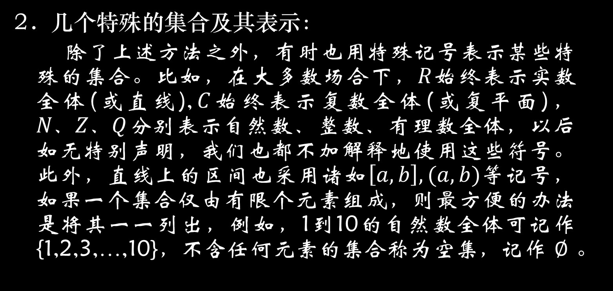
集合及其运算
2．几个特殊的集合及其表示：
除了上述方法之外，有时也用特殊记号表示某些特殊的集合。比如，在大多数场合下，$R$始终表示实数全体(或直线),$C$始终表示复数全体(或复平面)，$N、Z、Q$分别表示自然数、整数、有理数全体，以后如无特别声明，我们也都不加解释地使用这些符号。此外，直线上的区间也采用诸如$\left[a,b\right],(a,b)$等记号，如果一个集合仅由有限个元素组成，则最方便的办法是将其一一列出，例如，1到10的自然数全体可记作{1,2,3,…,10}，不含任何元素的集合称为空集，记作 $∅$ 。

Slide 6
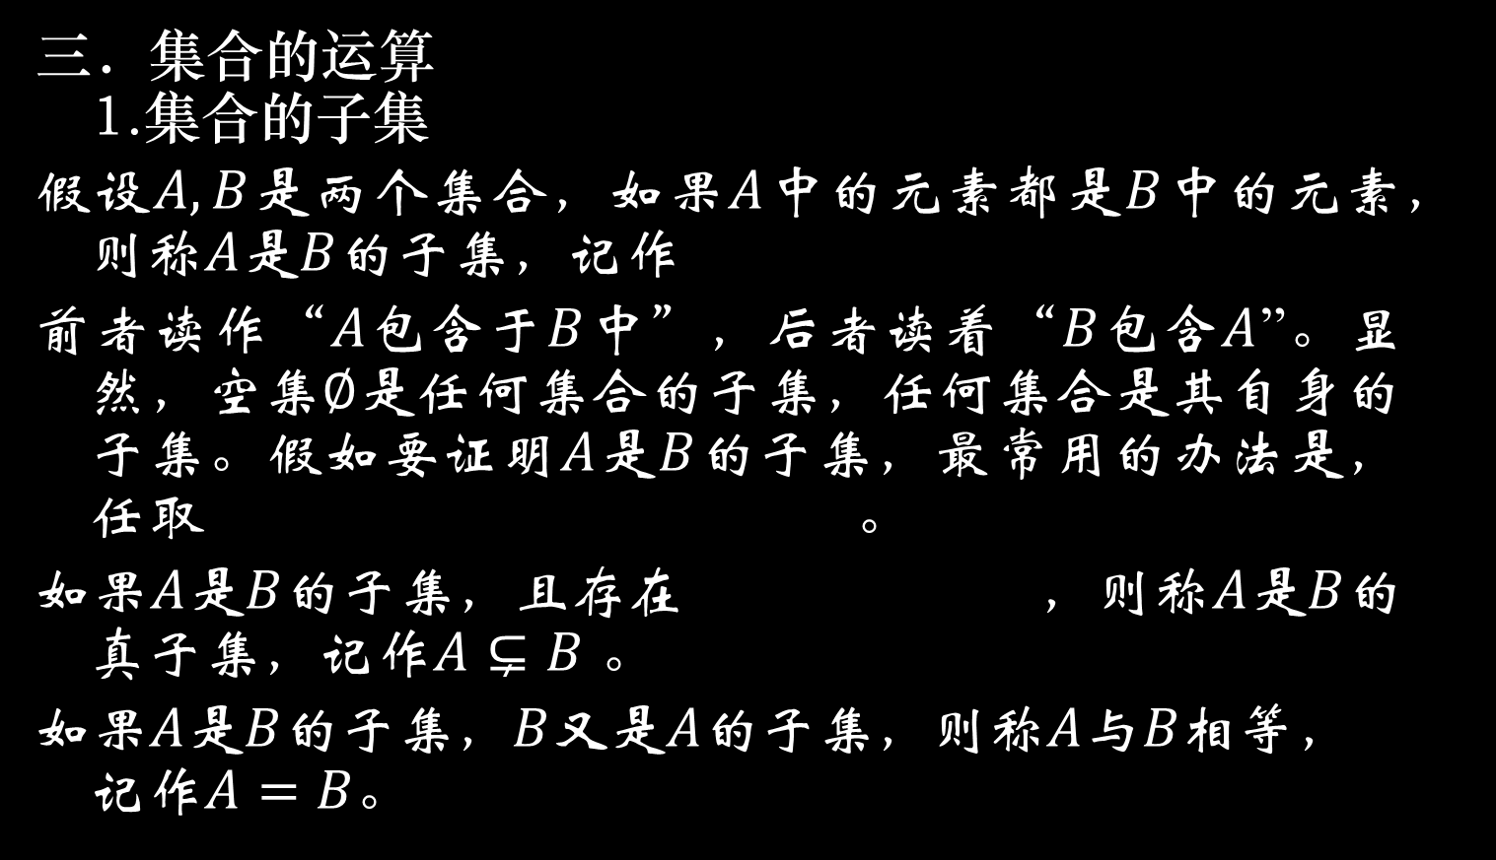
集合及其运算
三．集合的运算 1.集合的子集
假设$A,B$是两个集合，如果$A$中的元素都是$B$中的元素，则称$A$是$B$的子集，记作
前者读作“$A$包含于$B$中”，后者读着“$B$包含$A$”。显然，空集$∅$是任何集合的子集，任何集合是其自身的子集。假如要证明$A$是$B$的子集，最常用的办法是，任取 。
如果$A$是$B$的子集，且存在 ，则称$A$是$B$的真子集，记作$A⊊B$ 。
如果$A$是$B$的子集，$B$又是$A$的子集，则称$A$与$B$相等，记作$A=B$。

Slide 7

集合及其运算
2．交运算
所有既属于$A$，又属于$B$的元素组成的集合称为$A$与$B$的交集（或通集），记作$A∩B$ ，若
$A∩B=∅$ ，则称A与B互不相交，显然$x∈A∩B$当且仅当$x∈A$且$x∈B$。
对于一簇集合${\left\{A_{α}\right\}}_{α∈Α}$，可类似定义其交集，
即

Slide 8

集合及其运算
3.并运算
假设A，B是两个集合，所谓A与B的并集（或和集），指的是由A与B中所有元素构成的集合，记作$A∪B$ ，换句话说 ，
对于一簇集合 ，可类似定义其并集，即

Slide 9
例
( ( ] )
-2 -1-1/n -1 0 1-1/n 1
注：在本书中我们未把0包含在N内, +∞不在Ｎ中

Slide 10
例
( [
a-1/n a
( [ ( [ [
a-1/n-1 a-1/n a-1/n+1 a

Slide 11
例
( [
a a+1/n

Slide 12
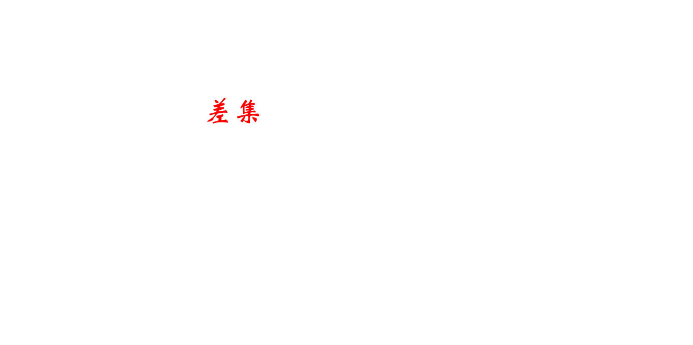
集合及其运算
4．差（余）运算
由所有属于$A$但不属于$B$的元素组成的集合，称为$A$减$B$的差集，记作$A−B$或$A\backslash B$，也就是说， ，但 。

Slide 13

集合及其运算
应该注意的是，此处并未要求$B$是$A$的子集。假如$B$是$A$的子集，则称$A−B$为$B$关于$A$的余集，记作$CAB$。需要指出的是，我们讲某个集合的余集时，要弄清相对于哪个集合的余集，特别是涉及到多个集合时，尤其应注意。有时，我们总是限定在某个固定集合$A$内讨论一些子集，在这种情况下，可以省略$A$，而将$CAB$记作$CB$（或$BC$）。
集合$(A−B)∪(B−A)$称为A与B的对称差，记作$A∆B$ 。

Slide 14
集合及其运算
四.集合的运算
问题1：回忆数的四则运算，由此猜测集合的运算应该具有什么性质。

Slide 15
集合及其运算
定理1 （1）
（2）
（3）
（4）
（5）
（6）

Slide 16
集合及其运算
（7）
（8）
（9）
（10）
（11）
（12） 。

Slide 17
集合及其运算
上述基本性质都是常用的，其中(9)，(10)两式通常称为德摩根(De Morgan )法则，它们的证明也是容易的。

Slide 18
集合及其运算

Slide 19
集合及其运算
五．集合序列的上、下(极)限集

Slide 20
上极限集
例：设A_{2n}=[0,1]
A_{2n+1}=[1,2];
则上极限集为[0,2］

Slide 21
下极限集
例：设A_{2n}=[0,1]
A_{2n+1}=[1,2];
则上极限集为[0,2],
下极限集为{1}
上极限集

Slide 22
极限集
如果集列 的上极限集与下极限集相等，即
则称集列 收敛，称其共同的极限为集列 的极限集，记为：

Slide 23
单调增集列极限
定理 9 ：单调集列是收敛的

Slide 24
单调增集列极限分析
当A_{n}为单调增加集列时

Slide 25
单调减集列极限分析
当A_{n}为单调减小集列时

Slide 26
例
( ( ( ） ) )
-n -1 0 1 2 n

Slide 27
例
[ [ ] ]
-1 0 1 2 3 4

Slide 28
例

Slide 29
例
a a+1/k f(x)

Slide 30

第1讲 集合及其运算
六．域与$σ−$域
有理数全体（或实数全体）相对于四则运算是封闭的，人们通常称它们为有理数域（或实数域），整数集则不然。
前面已经定义了集合的“并”、“交”、“差”运算，那么什么样的集簇相对于集合的运算是封闭的呢？

Slide 31
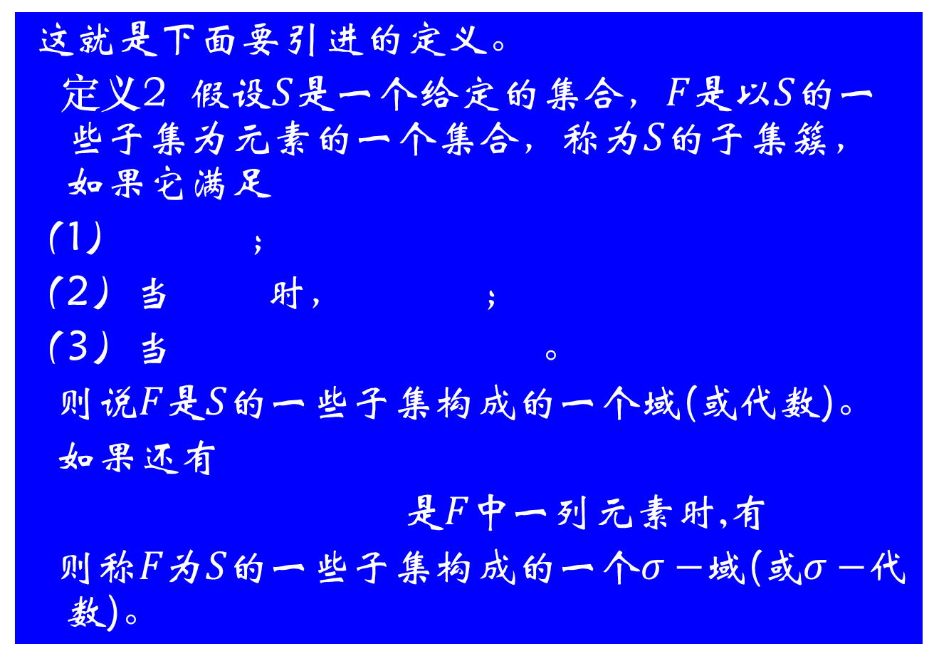
第1讲 集合及其运算
这就是下面要引进的定义。
定义2 假设$S$是一个给定的集合，$F$是以$S$的一些子集为元素的一个集合，称为$S$的子集簇，如果它满足
（1） ；
（2）当 时， ；
（3）当 。
则说$F$是$S$的一些子集构成的一个域(或代数)。
如果还有
是$F$中一列元素时,有
则称$F$为$S$的一些子集构成的一个$σ−$域(或$σ−$代数)。

Slide 32
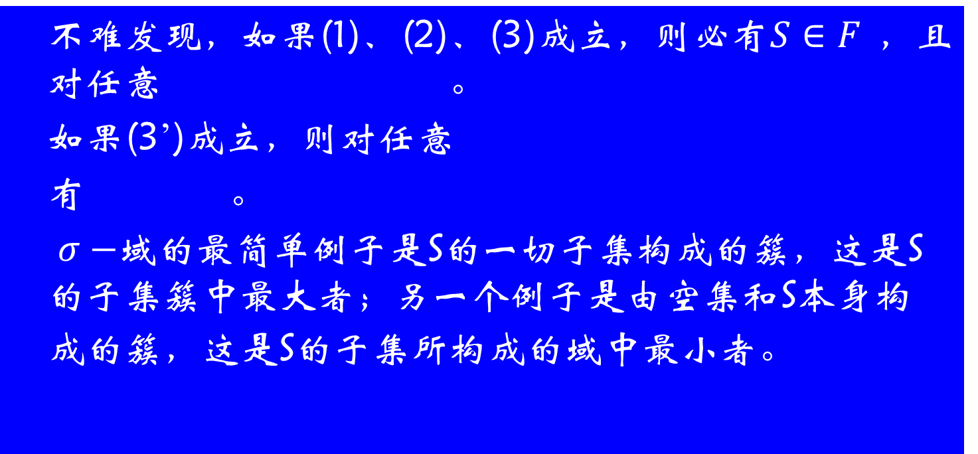
第1讲 集合及其运算
不难发现，如果(1)、(2)、(3)成立，则必有$S∈F$ ，且对任意 。
如果(3’)成立，则对任意
有 。
$σ−$域的最简单例子是S的一切子集构成的簇，这是S的子集簇中最大者；另一个例子是由空集和S本身构成的簇，这是S的子集所构成的域中最小者。

Slide 33
第1讲 集合及其运算
问题：对于一个给定集合的子集簇F，它关于集合的运算可能不是封闭的。
1. 如何构造一个б-域包含F?
2. 这样的б-域有多少？
3. 存不存在满足上述条件的最小的б-域？
4. 如何构造？

Slide 34
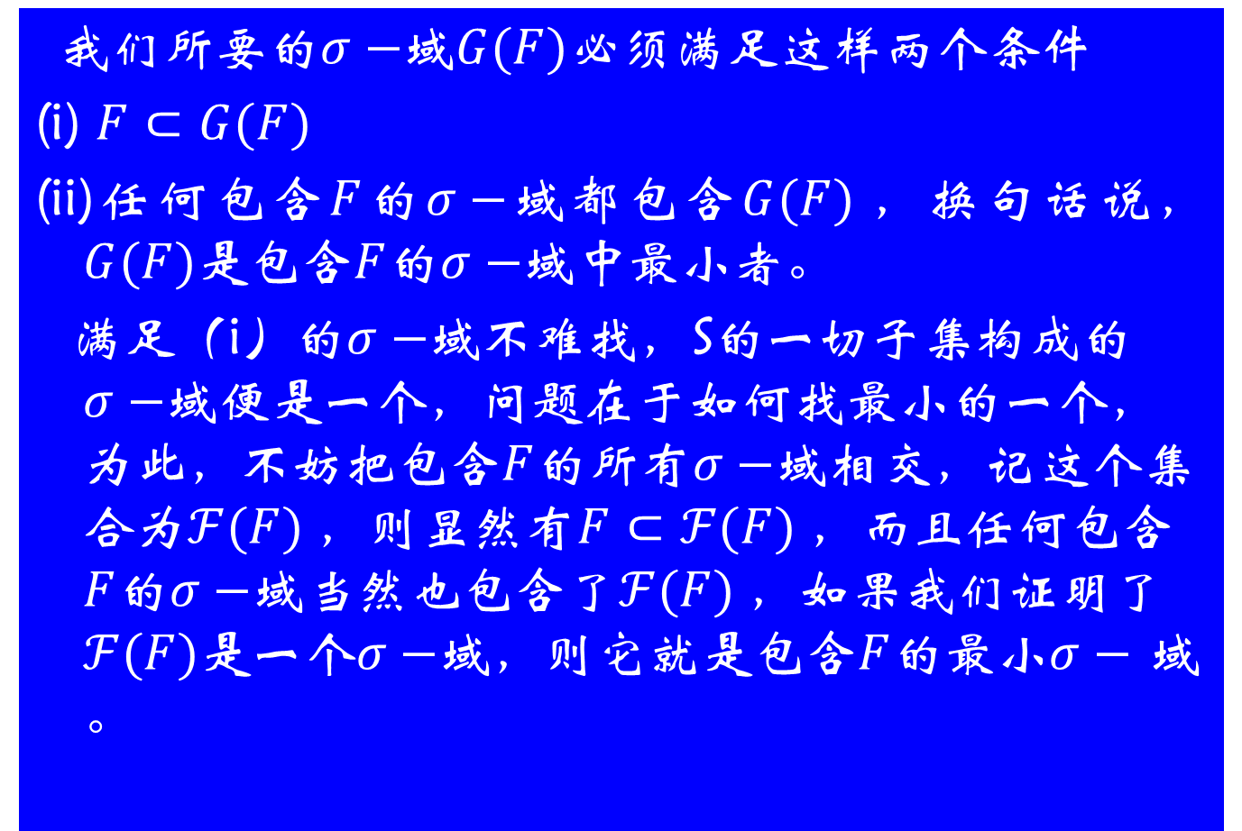
第1讲 集合及其运算
我们所要的$σ−$域$G(F)$必须满足这样两个条件
(i) $F⊂G(F)$
(ii)任何包含$F$的$σ−$域都包含$G(F)$，换句话说， $G(F)$是包含$F$的$σ−$域中最小者。
满足（i）的$σ−$域不难找，S的一切子集构成的$σ−$域便是一个，问题在于如何找最小的一个，为此，不妨把包含$F$的所有$σ−$域相交，记这个集合为$ℱ(F)$，则显然有$F⊂ℱ(F)$，而且任何包含$F$的$σ−$域当然也包含了$ℱ(F)$，如果我们证明了$ℱ(F)$是一个$σ−$域，则它就是包含$F$的最小$σ−$ 域。

Slide 35

第1讲 集合及其运算
下面的定理说明，$ℱ(F)$不仅是含$F$的最小$σ−$域，而且是满足(i)、(ii)的唯一$σ−$域
定理3 假设$F$是S的子集簇，则$ℱ(F)$是满足(i)、(ii)的唯一的$σ−$域。

